Slide 1


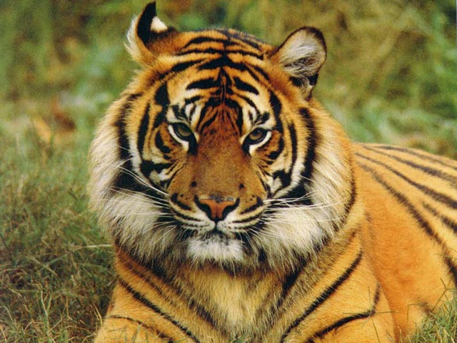
TIẾNG VIỆT- LỚP 3
CHÍNH TẢ

Slide 2
Thứ ba ngày 12 tháng 10 năm 2021
Chính tả
Nhớ lại buổi đầu đi học( trang 52)
Cũng như tôi, mấy học trò mới bỡ ngỡ đứng nép bên người thân, chỉ dám đi từng bước nhẹ. Họ như con chim nhìn quãng trời rộng muốn bay nhưng còn ngập ngừng e sợ. Họ thèm vụng và ước ao thầm được như những người học trò cũ, biết lớp, biết thầy để khỏi phải rụt rè trong cảnh lạ .
Theo Thanh Tịnh
A

Slide 3



Tâm trạng của đám học trò mới như thế nào?
Tâm trạng của đám học trò mới bỡ ngỡ, rụt rè

Slide 4
Những hình ảnh nào cho em biết điều đó?
Hình ảnh : đứng nép bên người thân , đi từng bước nhẹ , e sợ như con chim, thèm vụng ao ước được mạnh dạn.

Slide 5
- Đoạn văn có mấy câu? Trong đoạn những chữ nào phải viết hoa?
Đoạn văn có 3 câu. Những chữ cái đầu câu phải viết hoa.

Slide 6

Hướng dẫn viết từ khó
bỡ ngỡ
đứng nép
quãng trời
ngập ngừng

Slide 7
VIẾT CHÍNH TẢ

Slide 8
Bài tập chính tả
2. Điền vào chỗ trống eo hay oeo?
nhà ngh…
èo
đường ngoằn ng….
oèo
ẽo
cười ngặt ngh....
ng….. đầu
oẹo

Slide 9
3.b)Tìm các từ chưa tiếng có vần ươn hoặc ương có nghĩa như sau :
- Cùng nghĩa với thuê
- Trái nghĩa với phạt
- Làm chín thức ăn bằng cách đặt trực tiếp trên than, lửa .

Slide 10
3.b) Tìm các từ chưa tiếng có vần ươn hoặc ương có nghĩa như sau :
Cùng nghĩa với thuê
mướn
Trái nghĩa với phạt
thưởng
Làm chín thức ăn bằng cách đặt trực tiếp trên than, lửa .
nướng

Slide 11


CHÀO CÁC EM !

